Slide 1
策略報告
學號:109062202 姓名:陳禹辰

Slide 2
使用資料
台指期
日盤、夜盤 5T
樣本內:2020/03/22 – 2022/12/31
樣本外:2023/01/01 – 2024/04/15
手續費:0.00025

Slide 3
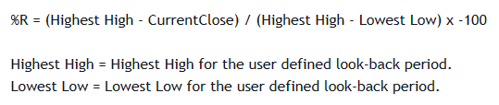
使用指標
EMA
大戶買進
散戶買進
MACD
威廉指標
0到-20 (超買)
-80到-100 (超賣)

Slide 4
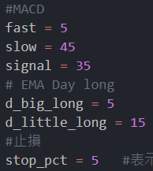
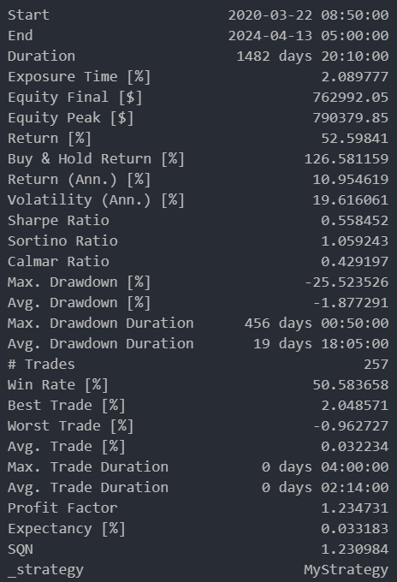
日盤多單策略
日盤9.15-13.15
進場
MACD突破訊號線
EMA快線(大戶買進)突破EMA慢線(散戶買進)
出場
MACD跌破訊號線
EMA快線(大戶買進)跌破EMA慢線(散戶買進)
0.5%止損

Slide 5
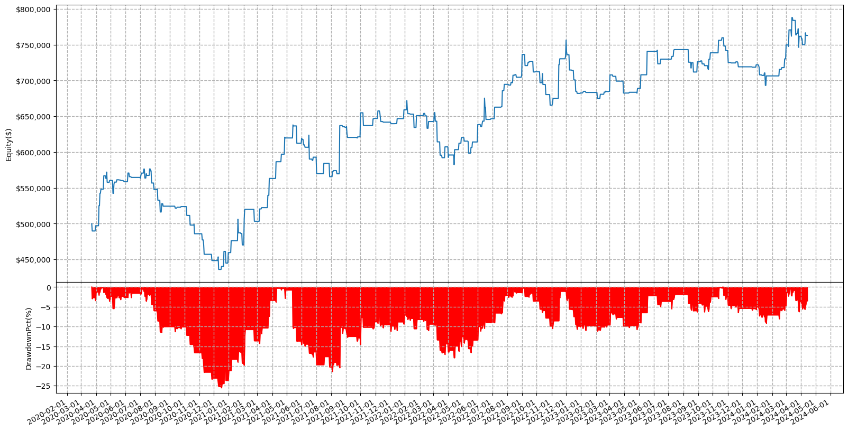

Slide 6
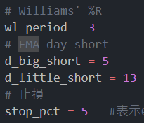
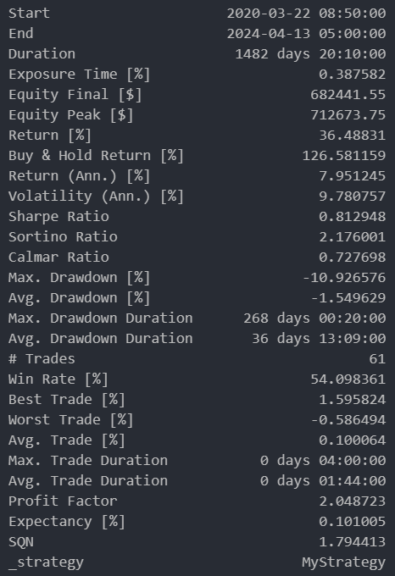
日盤空單策略
日盤9.15-13.15
進場
威廉指標 > -20% (超買)
EMA快線(大戶買進)突破EMA慢線(散戶買進)
出場
EMA快線(大戶買進)跌破EMA慢線(散戶買進)
0.5%止損

Slide 7
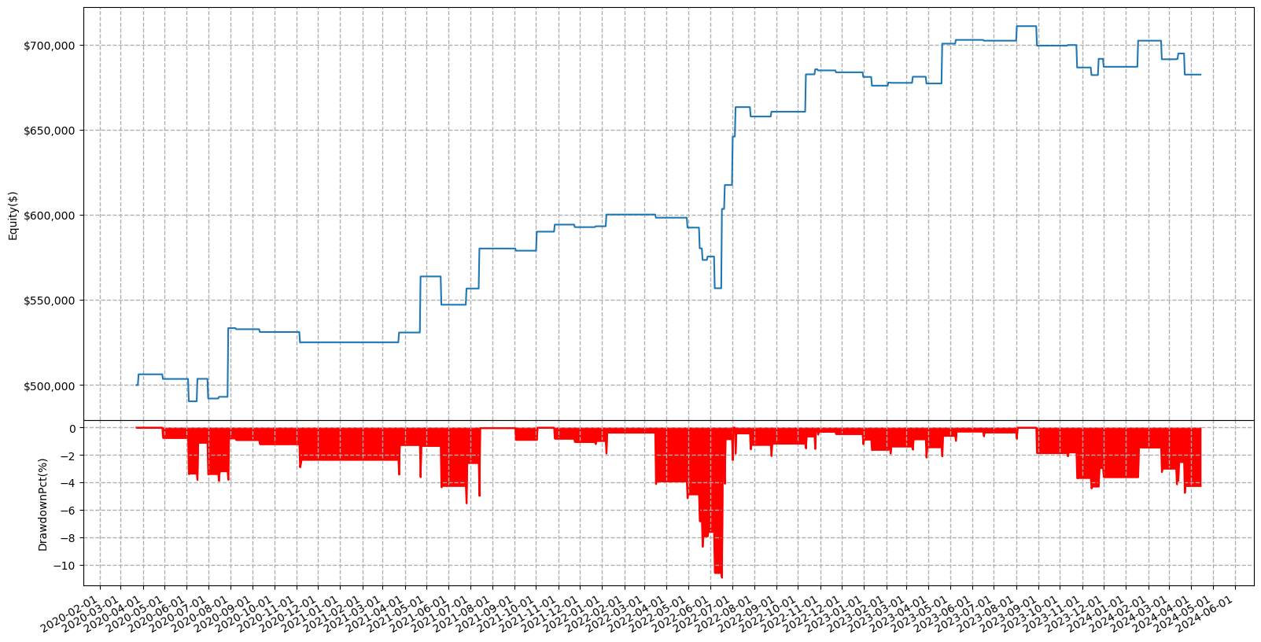

Slide 8
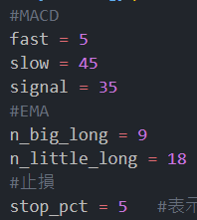
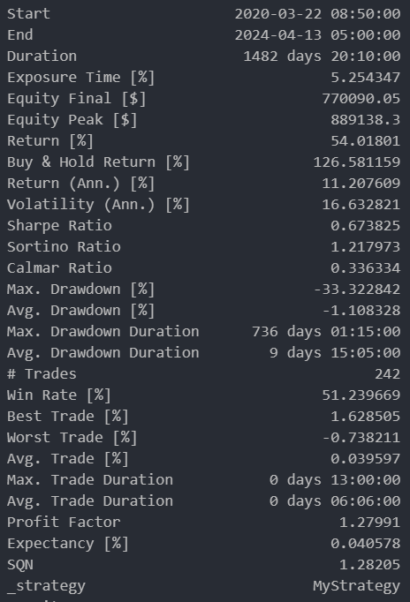
夜盤多單策略
日盤15:30-4:30
進場
MACD突破訊號線
EMA快線(大戶買進)突破EMA慢線(散戶買進)
出場
MACD跌破訊號線
EMA快線(大戶買進)跌破EMA慢線(散戶買進)
0.5%止損

Slide 9
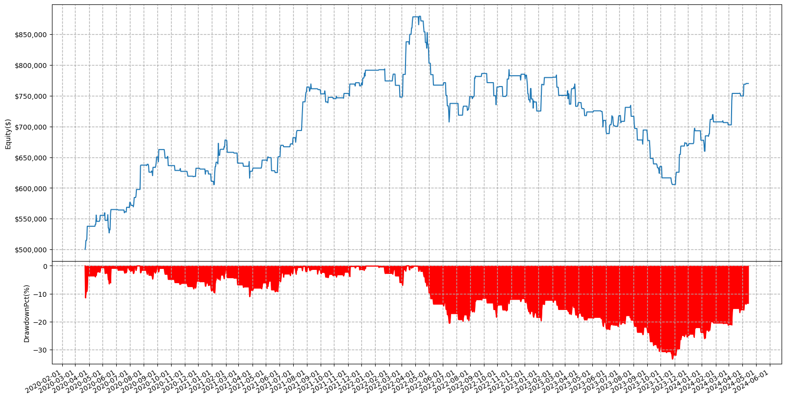

Slide 10
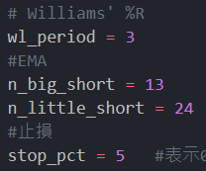
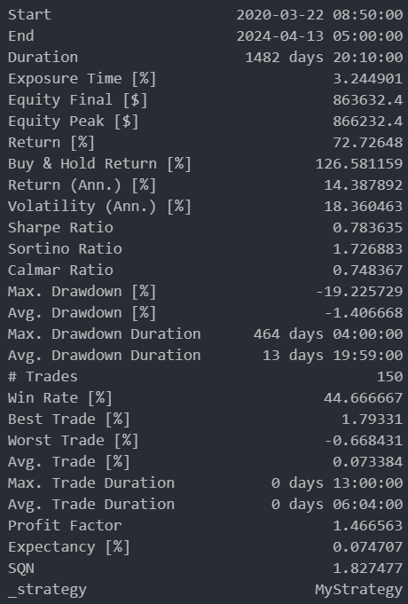
夜盤空單策略
日盤15:30-4:30
進場
威廉指標 > -20% (超買)
EMA快線(大戶買進)突破EMA慢線(散戶買進)
出場
EMA快線(大戶買進)跌破EMA慢線(散戶買進)
0.5%止損

Slide 11
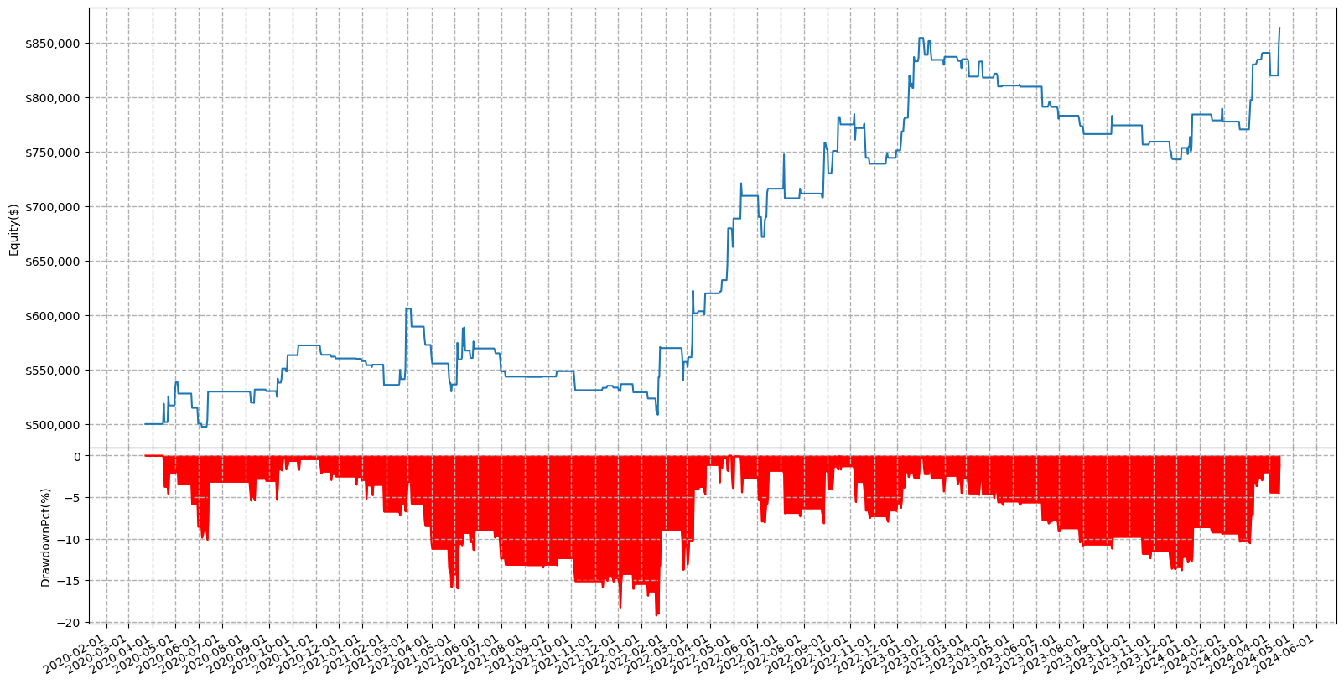

Slide 12
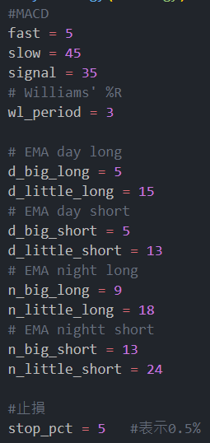
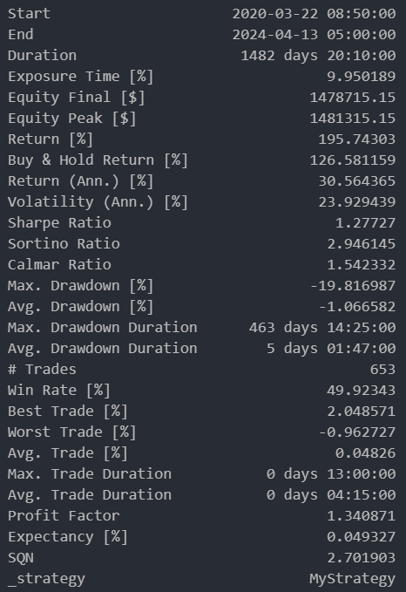
日夜盤多空單

Slide 13
